Slide 1

专题11：软件测试
Topic： Software Testing
用工程化的方法开发软件系统

Slide 2
序言
初步的软件系统存在错误，如何：
  发现错误?
  纠正错误？
软件测试是软件质量保证活动中关键步骤
  对SRS、设计规格说明书以及编码的最后复审
  其工作量往往占软件开发总工作量的40%以上
  软件测试是确保软件质量的一种有效 (可操作)手段
软件测试有其特殊性和规律 – 因为软件是逻辑产品

Slide 3
本讲要点
软件测试概述 (目标、原则、方法和过程等)
软件测试技术 (白盒和黑盒 )
软件测试过程与策略 (步骤、方法等)
设计测试方案

Slide 4
一 软件测试的基本概念
软件错误
  软件系统的功能和性能与预期不一致
软件测试
  是发现软件错误的过程

Slide 5
软件测试的基本概念
目标
  发现软件中的错误，提高软件质量（不能证明程序没有错误 ）;
  好的测试方案是尽可能发现迄今为止尚未发现的错误的测试方案;
  成功的测试是发现至今为止尚未发现的错误的测试。

Slide 6
基本概念
  测试用例 (Test Case)：为测试设计的数据
  测试用例 = 测试输入数据 + 预期输出数据

Slide 7
软件测试原则
尽早地、不断地进行软件测试
程序员应避免检查自己的程序
在设计测试用例时应包括合理的输入条件和不合理的输入条件
充分注意测试中的群集现象（发现错误越多，说明残存错误越多）
严格执行测试计划，注意排除测试中的随意性

Slide 8
软件测试原则
应当对测试结果做全面检查
妥善保管测试计划、测试用例、出错统计、和最终分析报告，为维护提供方便。

Slide 9
软件测试方法
两种软件测试方法
  白盒测试
  黑盒测试

Slide 10
白盒测试
测试
用例
思想
  把测试对象看做一个透明的盒子，它允许测试人员利用程序内部的逻辑结构及有关信息，设计或选择测试用例，对程序所有逻辑路径进行测试。
  通过在不同点检查程序的状态，确定实际的状态是否与预期的状态一致。因此白盒测试又称为结构测试或逻辑驱动测试。

Slide 11
白盒测试
测试
用例
软件人员使用白盒测试方法，主要想对程序模块进行如下的检查：
  对程序模块的所有独立的执行路径至少测试一次；
  对所有的逻辑判定，取“真”与取“假”的两种情况都至少测试一次；
  在循环的边界和运行界限内执行循环体；
  测试内部数据结构的有效性，等

Slide 12
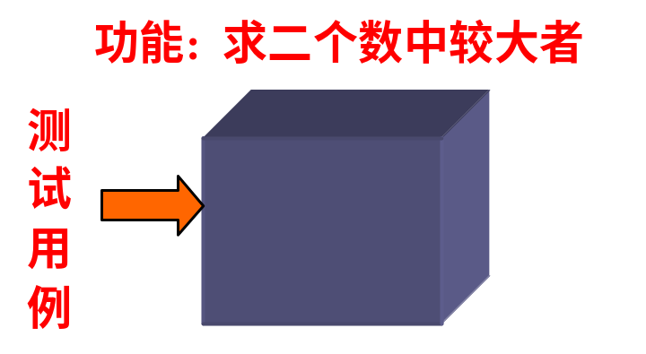
黑盒测试
思想
  把测试对象看做一个黑盒子，测试人员完全不考虑程序内部的逻辑结构和内部特性，只依据程序的需求规格说明书，检查程序的功能是否符合它的功能说明。
  黑盒测试又叫做功能测试或数据驱动测试。

Slide 13
黑盒测试
黑盒测试方法是在程序接口上进行测试，主要是为了发现以下错误:
  是否有不正确或遗漏了的功能?
  在接口上，输入能否正确地接受? 能否输出正确的结果?
  是否有数据结构错误或外部信息(例如数据文件)访问错误?
  性能上是否能够满足要求?
  是否有初始化或终止性错误?

Slide 14
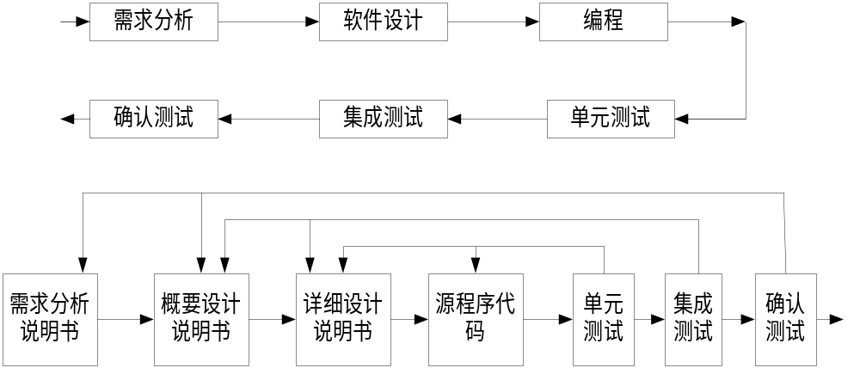
软件测试与各阶段的关系

Slide 15
软件开发和测试间的关系
需求分析
确认测试
概要设计
集成测试
详细设计
单元测试
编码
软件测试过程
软件开发过程

Slide 16
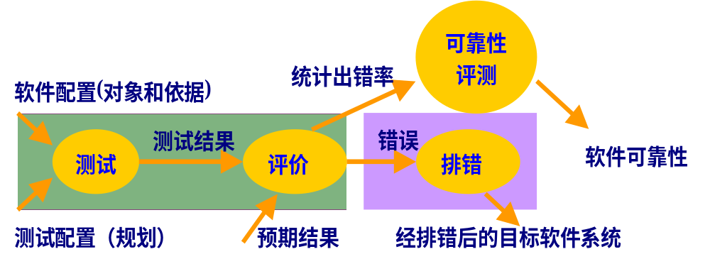
测试信息流
软件测试的信息流程

Slide 17
测试信息流
软件配置 包括软件需求规格说明、软件设计规格说明、源代码等。
测试配置 包括测试计划、测试用例、测试驱动程序等。
测试工具 测试工具为测试的实施提供某种服务。例如，测试数据自动生成程序、静态分析程序、动态分析程序、测试结果分析程序以及驱动测试的工作等。

Slide 18
错误分类
按错误的影响和后果分类
  较小错误
  中等错误
  较严重错误
  严重错误
  非常严重的错误
  最严重的错误

Slide 19
错误分类
按错误的性质和范围分类
  功能错误
  系统错误
  加工错误
  数据错误
  代码错误

Slide 20
按软件生存期阶段分类
  需求分析错误
  规格说明错误
  设计错误
  编码错误

Slide 21
二、软件测试过程与策略
软件测试
  从低层次抽象向高层次抽象过渡
软件测试的层次
  单元测试：测试程序中每个模块是否有错误（白盒）
  集成测试：测试软件总体结构是否有错误（黑盒+部分白盒）
  确认测试：测试软件是否满足用户需求（黑盒）
  系统测试：将软件系统与其他部分（数据库、硬件）集成后测试；

Slide 22
单元测试
定义：单元测试针对程序模块，进行正确性检验的测试。
目的：发现各模块内部可能存在的各种差错
一般采用白盒测试

Slide 23
单元测试
单元测试内容
  模块接口测试
  局部数据结构测试
  路径测试
  错误处理测试
  边界测试

Slide 24
单元测试
单元测试的步骤
  单元测试在编码阶段进行
  编码结束没有语法错误后就可以进行单元测试
  模块不是独立的，和外界有联系，需要辅助模块去模拟与被测模块相联系的其他模块
  （1）驱动模块：相当于被测试模块的主程序，用它来接收测试用例的数据，把这些数据传送给被测模块。
  （2）桩模块(又称存根模块、连接模块)：用以代替被测模块所调用的子模块。

Slide 25
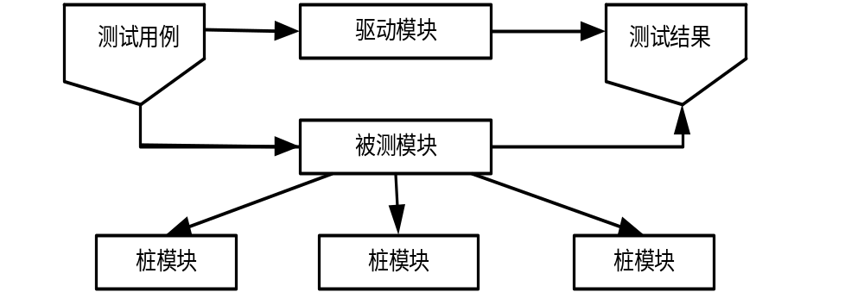
单元测试的环境

Slide 26
集成测试
集成测试是组装软件的系统技术，即在单元测试的基础上，需要将所有模块按照设计要求组装成为系统。

Slide 27
集成测试
考虑的因素：
各个模块连接的时候，接口的数据是否会丢失。（模块间接口）
一个模块的功能是否会对另一个模块的功能产生不利的影响。（模块间功能负面影响）
各个子功能组合起来，能否达到预期要求的父功能。（功能组合）
全局数据结构是否有问题。
单个模块的误差累积起来，是否会放大，从而达到不能接受的程度。（误差积累、放大）
单个模块的错误是否会导致数据库错误。

Slide 28
集成测试
模块组装成系统的方式：
一次性集成方式 （整体拼装）
增殖式集成方式
  自顶向下
  自底向上

Slide 29
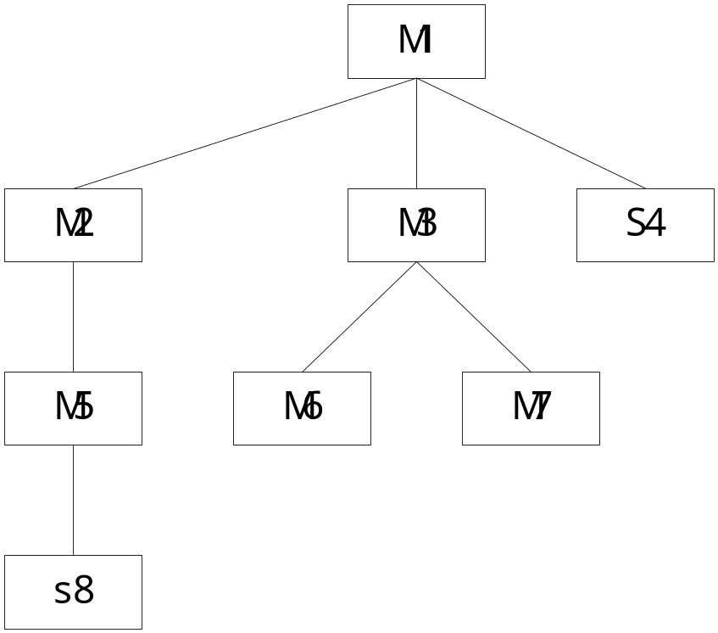
自顶向下

Slide 30
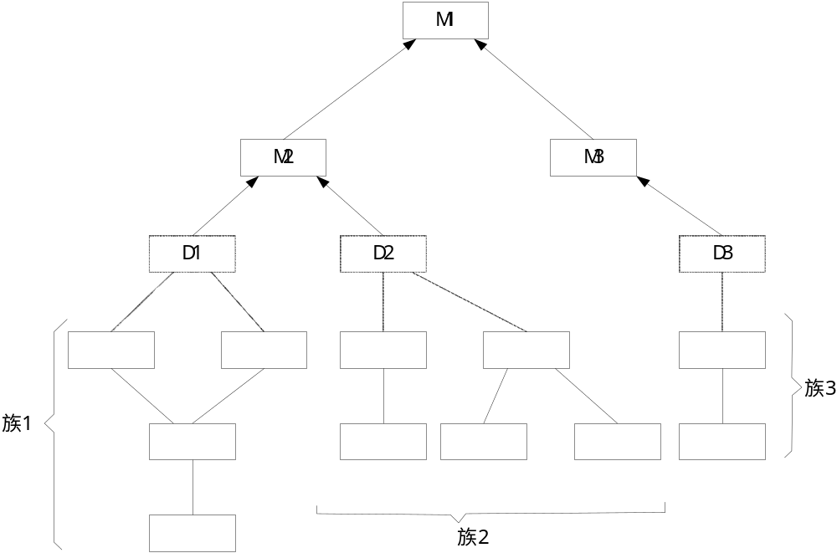
集成测试
  自底向上

Slide 31
增殖式集成方式
方式 | 优点 | 缺点
自顶向下 | 早发现程序控制方面的问题 | 需要桩模块
自底向上 | 不需要桩模块 | 程序到最后才能看到整体

Slide 32
集成测试
  混合增殖式测试：克服前两种方式的缺点。
    衍变的自顶向下的增殖测试 ：自底向上组装成为功能相当完整且相对独立的子系统，然后由主模块开始自顶向下进行增殖测试。
    自底向上、自顶向下的增殖测试 ：对含读操作的子系统自底向上直至根结点模块进行组装和测试，然后对含写操作的子系统做自顶向下的组装与测试。
    回归测试 ：自顶向下的方式测试被修改的模块及其子模块，然后将这一部分视为子系统，再自底向上测试，以检查该子系统与其上级模块的接口是否适配。

Slide 33
确认测试（验收测试）
验证软件的功能、性能及其他特性是否与用户的要求一致。
由软件方、用户方共同参与。

Slide 34
确认测试
选择测试人员
构造测试用例
有效
性
测试报告
测试
实际运行测试
软件计划
管理机
专家鉴
交与用户
构裁决
定会
运行维护
用户文档
开发文档
软件配
软件配置
置复查
源程序文本
确认测试的步骤
支持环境

Slide 35
确认测试
有效性测试：效性测试是在模拟的环境(可能就是开发的环境)下，运用黑盒测试的方法，验证被测软件是否满足需求规格说明书列出的需求。
软件配置复查：软件配置复查的目的是保证软件配置的所有成分都齐全，各方面的质量都符合要求，具有维护阶段所必需的细节，而且已经编排好分类的目录。

Slide 36
确认测试
  α测试和β测试
  α测试：由一个用户在开发环境下进行的测试，也可以是公司内部的用户在模拟实际操作环境下进行的测试。
  β测试：多个用户在一个或多个用户的实际使用环境下进行的测试

Slide 37
平行运行
平行运行：同时运行新开发出来的系统和将被它取代的旧系统，以便比较新旧两个系统的处理结果 ，目的：
  可以在准生产环境中运行新系统而又不冒风险；
  用户能有一段熟悉新系统的时间；
  可以验证用户指南和使用手册之类的文档
  能够以准生产模式对新系统进行全负荷测试，可以用测试结果验证性能指标。

Slide 38
三、设计测试方案
测试方案包括预定要测试的功能，应该输入的测试数据和预期的结果。
测试方案的目标：确定一组最可能发现某个错误或某类错误的测试数据 。

Slide 39
软件测试技术
白盒测试
  白盒测试是根据程序的逻辑结构来设计测试用例
黑盒测试
  测试软件是否满足功能和性能要求，它不涉及模块的内部过程性细节

Slide 40
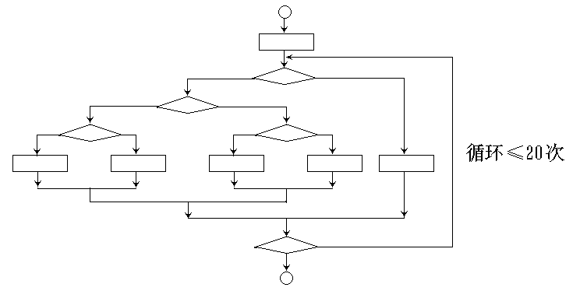
白盒测试
对一个具有多重选择和循环嵌套的程序，不同的路径数目可能是天文数字。给出一个小程序的流程图，它包括了一个执行20次的循环。
包含的不同执行路径数达5²⁰条，对每一条路径进行测试需要1毫秒，假定一年工作365 × 24小时，要想把所有路径测试完，需3170年。

Slide 41
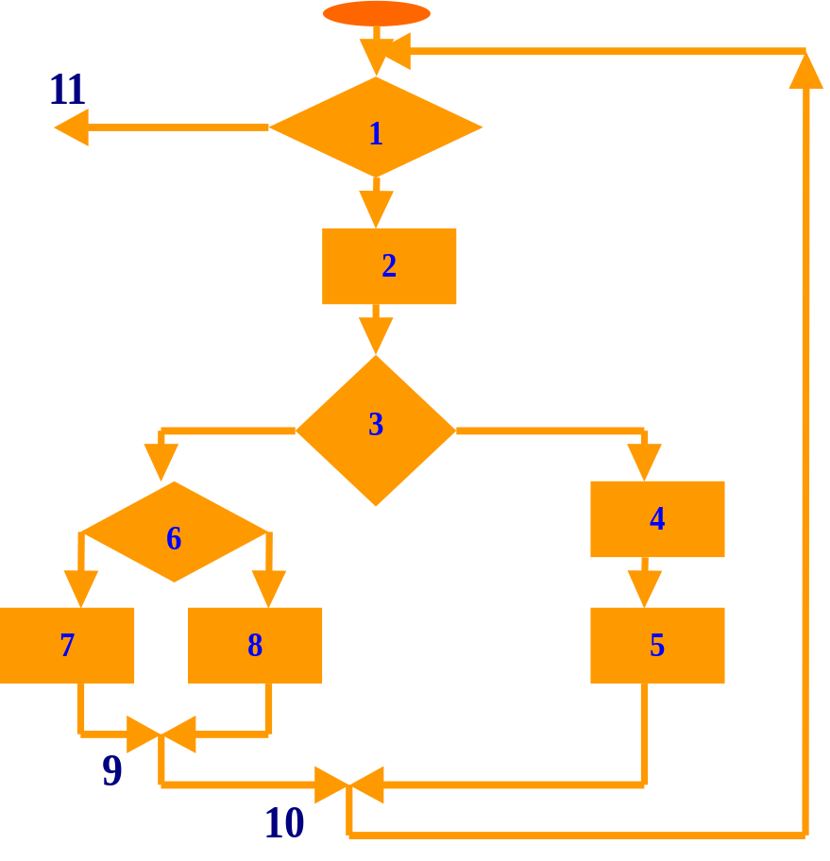
白盒测试
问题：如何设计测试用例?
逻辑覆盖准则
  语句覆盖
  分支覆盖（判定）
  路径覆盖

Slide 42
逻辑覆盖
逻辑覆盖是对一系列测试过程的总称，这组测试过程逐渐进行越来越完整的通路测试

Slide 43
语句覆盖
含义：选择足够多的测试数据，使被测程序中每个语句至少执行一 次。例如：
PROCEDURE EXAMPLE(A，B：REAL；VAR X:REAL)；
BEGIN
IF(A>1)AND(B=0)
THEN X：=X／A；
IF(A=2)OR(X>1)
THEN X：＝X+l
END；

Slide 44
s
入口
上述程序流程图
A>1 AND B=0
X=X/A
c
a
A=2 OR X>1
b
X=X+1
e
d
返回

Slide 45
满足A＝2，B＝0，X=4可以让程序中的语句全部覆盖。
语句覆盖的缺点：
（1）语句覆盖对程序的逻辑覆盖少
（2）只关心判定表达式的值，而没有分别测试判定表达式中每个条件取值不同时的情况。

Slide 46
判定覆盖
含义:每个语句必须至少执行一次,且每个判定的每种可能的结果都应该至少执行一次.
例如:
  I．A＝3，B=0，X＝3
  II．A=2，B=1，X=1
判定覆盖比语句覆盖强

Slide 47
条件覆盖
含义:不仅每个语句都至少执行一次,而且使判定表达式中的每个条件都取到各种可能的值.
下面两组测试数据就可以达到上述覆盖标准：
  I．A＝2，B ＝ 0，X ＝ 4
  Ⅱ．A＝1，B＝l，X＝1
条件覆盖通常比判定覆盖强，也有反例:
  I. A ＝ 2，B＝0，X ＝ l
  Ⅱ．A＝1，B ＝ 1，X＝2 （满足条件覆盖,不满足判定覆盖）

Slide 48
判定/条件覆盖
含义是同时满足判定和条件的覆盖.
例如：
  I．A=2，B＝0，X＝4
  Ⅱ．A=1，B＝1，X＝1
同为满足条件覆盖用例。因此，有时判定／条件覆盖也并不比条件覆盖更强。

Slide 49
条件组合覆盖
它要求选取足够多的测试数据，使得每个判定表达式中条件的各种可能组合都至少出现一次。
是更强的逻辑覆盖标准。

Slide 50
条件组合覆盖
前例中的组合可能包括:
(1)A>1，b＝0
(2)A>1，B≠0
(3)A≤1，B=0
(4)A≤1，B≠0
(5)A＝2，X>l
(6)A＝2，X≤1
(7)A≠2，X>1
(8)A≠2，X≤l

Slide 51
条件组合覆盖
下列四组测试数据满足前面八种组合的每种至少出现一次.
I．A＝2，B＝0，X＝4
(针对1，5两种组合，执行路径sacbed)
Ⅱ．A=2，B＝1，X＝1
(针对2，6两种组合，执行路径sabed)
Ⅲ．A＝1，B＝0，X＝2
(针对3，7两种组合，执行路径sabed)
Ⅳ．A＝1，B＝1，X＝l
(针对4，8两种组合，执行路径sabd)

Slide 52
点覆盖
要求选取足够多的测试数据，使得程序执行路径至少经过程序图中每个节点一次。
和语句覆盖一致.

Slide 53
边覆盖
选取足够多测试数据，使得程序执行路径至少经过程序图中每条边一次。
和判定覆盖一致.

Slide 54
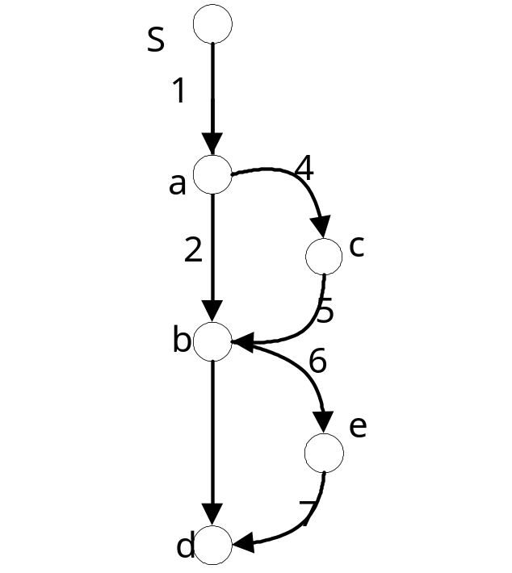
路径覆盖
含义:选取足够多测试数据，使程序的每条可能路径都至少执行一次(如果程序图中有环，则要求每个环至少经过一次)。
3
程序图

Slide 55
路径覆盖
测试数据包括:
I．A＝1，B＝1，X＝1 (path：1—2—3)
Ⅱ．A=1，b＝1，X=2 (path： 1—2—6—7)
Ⅲ．A＝3，B＝0，X=1 (path： 1—4—5—3)
Ⅳ．A＝2，B＝0，X＝4 (path： 1—4—5—6—7)

Slide 56
路径覆盖的特点
保证程序中每条可能的路径都至少执行一次.
没有考虑程序的条件的各种可能组合情况 ,
路径覆盖和条件组合覆盖结合起来，可以设计出检错能力更强的测试数据。

Slide 57
基本路径测试的思想
10.2 软件测试技术
基本路径测试方法把覆盖的路径数压缩到一定限度内，程序中的循环体最多只执行一次。
它是在程序控制流图的基础上，分析控制构造的环路复杂性，导出基本可执行路径集合，设计测试用例的方法。
设计出的测试用例要保证在测试中，程序的每一个可执行语句至少要执行一次。

Slide 58
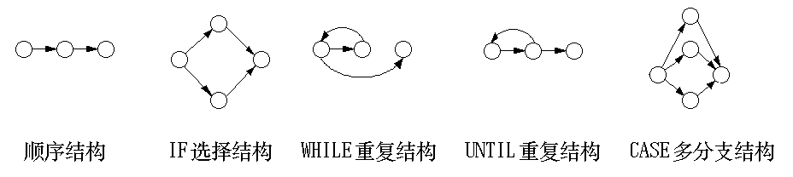
程序控制流图
符号○为控制流图的一个结点，表示一个或多个无分支的PDL语句或源程序语句。箭头为边，表示控制流的方向。

Slide 59
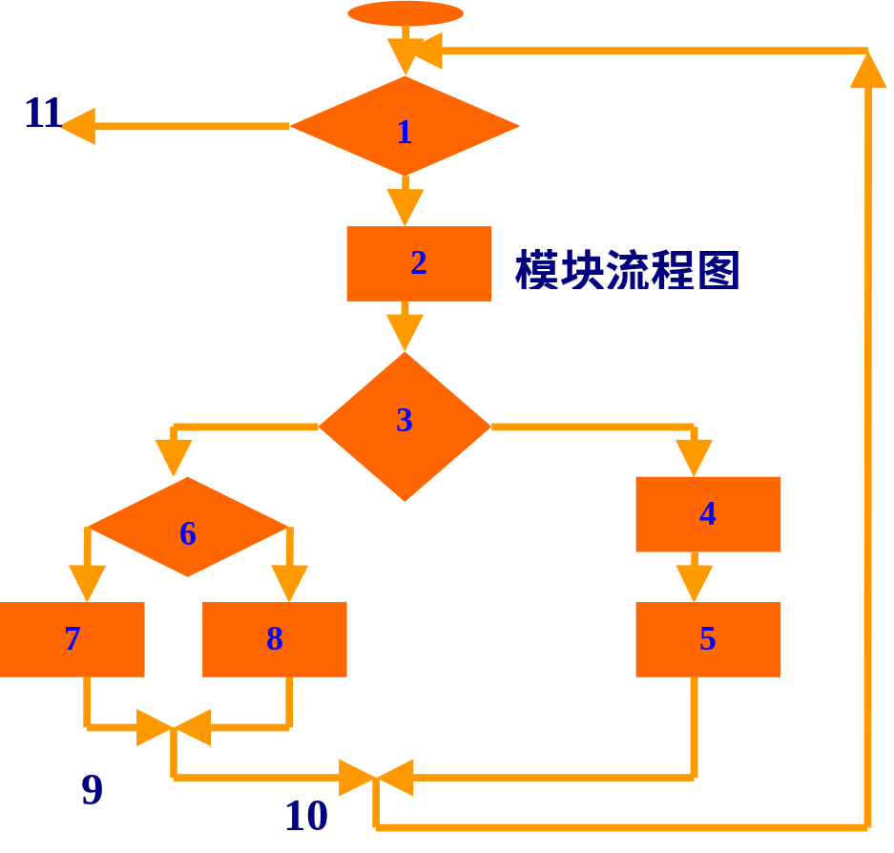
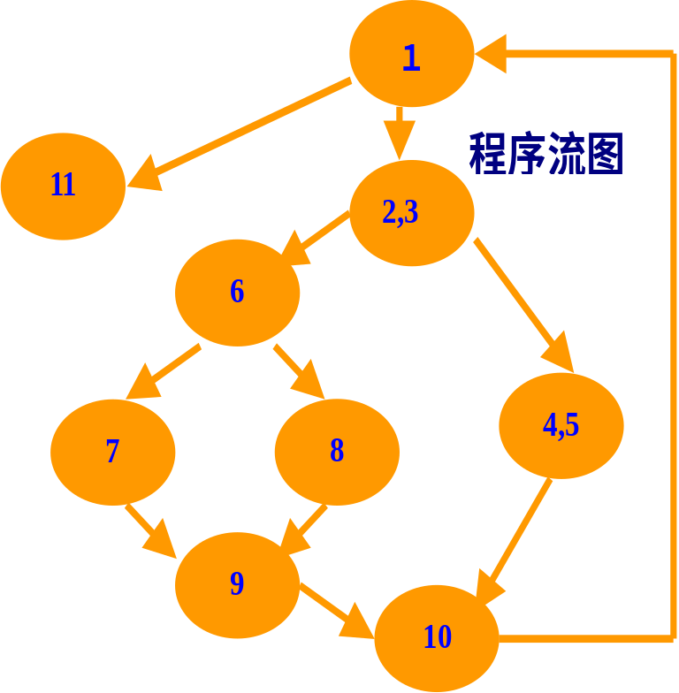
流程图和流图示意图
10.2 软件测试技术

Slide 60
Step1 根据程序的逻辑结构画出流程图
10.2.1 白盒测试技术
void Func(int nPosX, int nPosY) {
while (nPosX > 0) {
int nSum = nPosX + nPosY;
if (nSum > 1) {
nPosX--;
nPosY--;
}
else {
if (nSum < -1) nPosX -= 2;
else nPosX -= 4;
}
} // end of while
}

Slide 61
Step1 根据程序的逻辑结构画出流程图
10.2.1 白盒测试技术

Slide 62
Step2 根据流程图画出流图
10.2.1 白盒测试技术
流图刻画了程序的控制结构,但不涉及程序的过程性细节
  节点：过程块，结合点，判定点
  有向边
如果判断中的条件表达式是由一个或多个逻辑运算符 (OR, AND, ...) 连接的复合条件表达式，则需改为 一系列只有单个条件的嵌套的判断
谓词节点
a
If (a or b) Then
X
Else
Y
End If
X
b
X
Y

Slide 63
示例：流程图 => 控制流图
10.2.1 白盒测试技术

Slide 64
Step3 确定程序环路复杂性
10.2.1 白盒测试技术
程序的环路复杂性给出了程序基本路径集中的独立路径条数，这是确保程序中每个可执行语句至少执行一次所必需的测试用例数目的上界。
从控制流图来看，一条独立路径是至少包含有一条在其它独立路径中从未有过的边的路径。

Slide 65
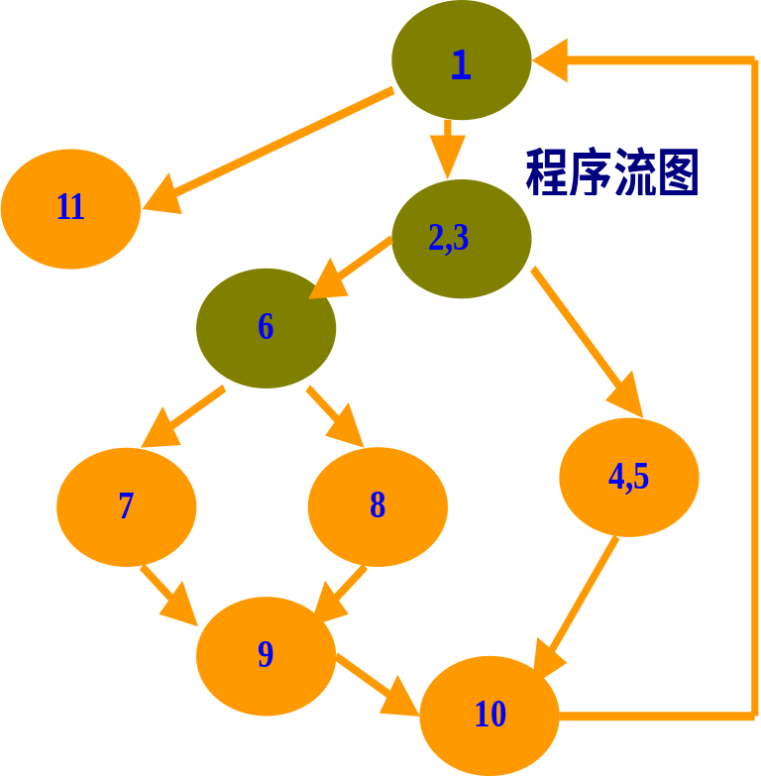
Step3 确定程序环路复杂性
10.2.1 白盒测试技术
基本路径
  流图的Cyclomatic复杂度正好是基本路径的数目
V(G) = E – N + 2
  V(G) = 11 - 9 + 2 = 4
V(G) = P + 1
  V(G) = 3 + 1 = 4

Slide 66
Step4 确定基本路径的集合
10.2.1 白盒测试技术
1 - 11
1 - 2, 3 - 4, 5 - 10 - 1 - 11
1 - 2, 3 - 6 - 7 - 9 - 10 - 1 - 11
1 - 2, 3 - 6 - 8 - 9 - 10 - 1 - 11

Slide 67
Step5 对每条基本路径设计测试用例
10.2.1 白盒测试技术
对于路径1 – 11
  nPosX 取-1, nPosY取任意值
1 - 2, 3 - 4, 5 - 10 - 1 - 11
  nPosX 取1, nPosY取1
对于路径1 - 2, 3 - 6 - 7 - 9 - 10 - 1 – 11
  nPosX 取1, nPosY取-1
1 - 2, 3 - 6 - 8 - 9 - 10 - 1 - 11
  nPosX 取1, nPosY取-3

Slide 68
黑盒测试
用黑盒测试发现程序中的错误，必须在所有可能的输入条件和输出条件中确定测试数据，来检查程序是否都能产生正确的输出。
但这是不可能的。假设一个程序P有输入量X和Y及输出量Z。在字长为32位的计算机上运行。若X、Y取整数，按黑盒方法进行穷举测试：可能采用的测试数据组：2³²×2³² ＝2⁶⁴
如果测试一组数据需要1毫秒，一年工作365× 24小时，完成所有测试需5亿年。

Slide 69
黑盒测试
黑盒测试
  测试软件是否满足功能和性能要求，不涉及模块的内部过程性细节
主要的黑盒测试技术
  等价分类法
  边界分类法

Slide 70
等价分类法(1 of 3)
思想
  将程序的输入数据集合按输入条件划分为若干个等价类，每一个等价类对于输入条件而言为一组有效或者无效的输入，然后为每个等价类设计一个测试用例
优点
  减少测试次数，尽量不丢失发现错误的机会

Slide 71
等价分类法(2 of 3)
输入条件为一范围
  划分三个等价类：(1) 有效等价类(在范围内)，(2) 大于输入最大值，(3)小于输入最少值
输入条件中包含一特别值
  划分三个等价类: (1) 特别值，(2) 大于，(3) 小于
输入条件为集合
  划分二个等价类: (1) 有效(在集合内)，(2) 无效(在集合外)
输入条件为一个布尔量
  划分二个等价类，(1) 有效(此布尔量)，(2)无效(布尔量的非)

Slide 72
等价分类法(3 of 3)
z = func(x, y):
  当 0 < x < 1024 并且 y = 0时, z = -1
  否则，z = x * lg(y)
关于x的等价类: (0, 1024), (-#, 0], [1024, +#)
关于y的等价类: 0, (-#, 0), (0, +#)
测试用例: 9个
  <1, 0>, <1, -2>, <1, 2>;
  <-1, 0>, <-1, -2>, <-1, 2>;
  <1024, 0>, <1024, -2>, <1024, 2>

Slide 73
边界值分析法
输入条件是一范围(a,b)
  a,b以及紧挨a,b左右的值应作为测试用例
输入条件为一组数
  选择这组数的最大者和最小者，次大和次小者作为测试用例
如果程序的内部数据结构是有界的
  应设计测试用例，能够检查该数据结构的边界，例如数组的上界、队列的最大长度，等

Slide 74
排错
排错方法
  原始法：在程序中安排若干输出
  回溯法：从错误处往回追踪，直到发现出错根源
  排除法：
  基于归纳和演绎的方法:收集与出错有关的所有数据，假想一组出错的原因，用这组数据证明或者反驳之

Slide 75
软件测试 vs.调试
目的不同
  软件测试的目的：发现错误
  调试的目的：定位和纠正错误
独立性不同
  软件测试应由独立的测试小组进行
  调试必须由原开发人员完成

Slide 76
基于CASE的软件测试和排错
静态分析器
  通过静态的扫描源程序，找出可能导致程序出错的异常情况
代码审查器
  检查源程序代码是否满足最基本的代码标准
断言处理器
  检查程序员关于程序行为的断言在程序执行过程中是否成立
测试用例生成器

Slide 77
例题
第10章 软件测试
void bi_search(int a[ ] , int n, int x)
{ int low=0, mid, high=n-1, flag=0;
while (low<=high && !flag)
{ mid=(low+high)/2;
if(x==a[mid]) flag=1;
else if(x<a[mid]) high=mid-1;
else low=mid+1;
}
}

Slide 78
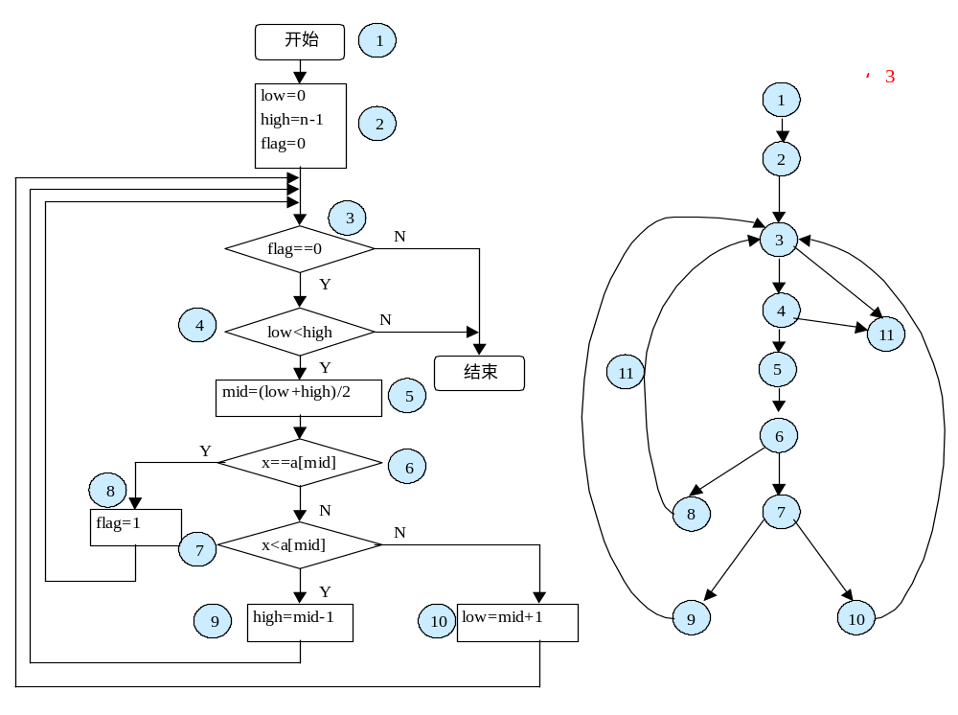

Slide 79
例题
第10章 软件测试
V(G)=4+1=5
基本路径：
（1）1-2-3-11 无；输出：无，flag=0
（2）1-2-3-4-11 a={}, n=0, x=任意值；
输出：无，flag=0
（3）1-2-3-4-5-6-8-3-11 a={1,5,21}, n=3, x=5；
输出：无，flag=1
（4）1-2-3-4-5-6-7-9-3-11 a={1,5,21,22,28}, n=5, x=7；
输出：无，flag=0 //x在前半段
（5）1-2-3-4-5-6-7-10-3-11 a={1,5,21,22,28}, n=5, x=22；
输出：无，flag=1//x在后半段

